Slide 1
云原生之Docker vs K8s
讲师：方寸

Slide 2
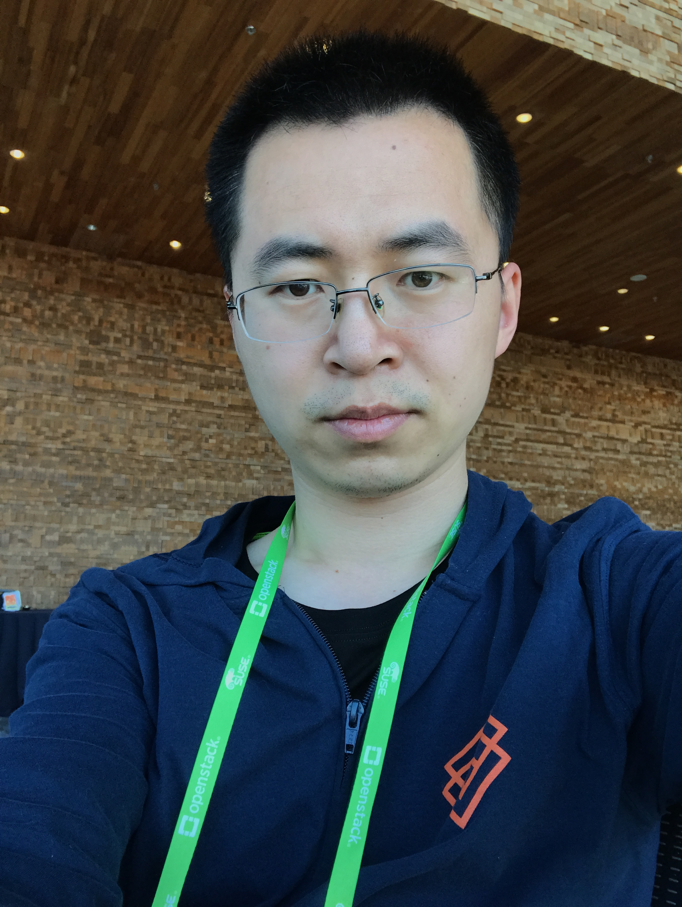
自我介绍—张伟（花名：方寸）
14年硕士毕业于北京大学软件学院。
14~19年5月工作于华为2012实验室，长期深耕容器与云计算领域。
曾经是Docker社区活跃开发者。
曾担任Kata Containers架构委员会成员。
《docker进阶与实战》作者之一。
目前工作于蚂蚁金服-CTO线-系统部，从事云原生安全相关工作。

Slide 3
课程目标
学习完本课程后，你将能够：
熟悉容器的基本实现原理。
熟悉Docker的架构，以及了解架构为何会演化成现在的形态。
了解Docker与K8s的关系，了解容器生态圈的构成，了解各种名词代表什么。
了解最新的热门的与Docker完全不同的安全容器技术。

Slide 4
目录
Docker VS K8s
编排调度
容器安全：Kata & gVisor

Slide 5
目录
Docker VS K8s
1.1 一片混乱的生机勃勃
1.2 Docker的基本架构与原理
1.3 镜像核心技术：Union FS
1.4 运行时核心技术：Namespace & Cgroup
1.5 Docker执行引擎的架构演化
1.6 Docker网络方案

Slide 6
Docker vs K8s
1

Slide 7
一片混乱的生机勃勃
1.1

Slide 8

容器生态：Docker vs Kubernetes(K8s)
围绕Docker的容器生态
围绕Kubernetes的容器生态
Docker
Swarm集群管理
Libnetwork Drivers
Volume Drivers
Kubernetes
Docker
Bridge
Host
CRI运行时接口
CNI 网络接口
CSI 存储接口
local
Runtime driver
Container
None
Plugin
Containerd
Overlay
Plugin
计算
网络
存储
OCI runtimes
Docker-shim
Flannel
Alicloud Disk
OCI runtimes
Network Plugins
Volume Plugins
runC
CRI-Containerd
Canal
AWS Elastic Block Storage
Containerd
runC
Contiv
Azure Storage Plugin
Kata
CRI-O
Calico
DigitalOcean Block Storage Plugin
Azure Disk
Kata
Kuryr
gVisor
rkt
其他…
其他…
gVisor
Weave
Flocker Plugin
* 仅限内部交流使用，如果需要公开，请联系文档作者
Notes:
https://www.atatech.org/articles/143919?spm=a1z2e.12184483.learn.darticletitle1.77164f9bhv19Is&flag_data_from=aliwork

Slide 9
容器生态的复杂与混乱
“许多年之后，面对行刑队，奥雷良诺·布恩地亚上校将会回想起，他父亲带他去见识冰块的那个遥远的下午。”
-- 《百年孤独》开篇
“许多年之后，面对Google，Docker上校将会回想起，他父亲Solomon带他去对抗K8s的那个遥远的下午。”

Slide 10
Docker的基本架构与原理
1.2

Slide 11
回到Docker的诞生
2013年，dotCloud CTO Solomon Hykes开源docker，一炮而红。之后dotCloud改名Docker公司。
相比VM，容器之间共享内核，去掉了虚拟化和OS层的额外开销，容器可以做到秒级启动，而overhead几乎可以忽略不计。“轻量”，“快速”是容器的制胜法宝，所以容器也被称作是“轻量级虚拟化技术”。
使用image的形式创新性的解决了软件包分发过程复杂的环境依赖问题，使OS成为了随时可得的“商品”。
口号： Build, Ship and Run Any App, Anywhere。

Slide 12
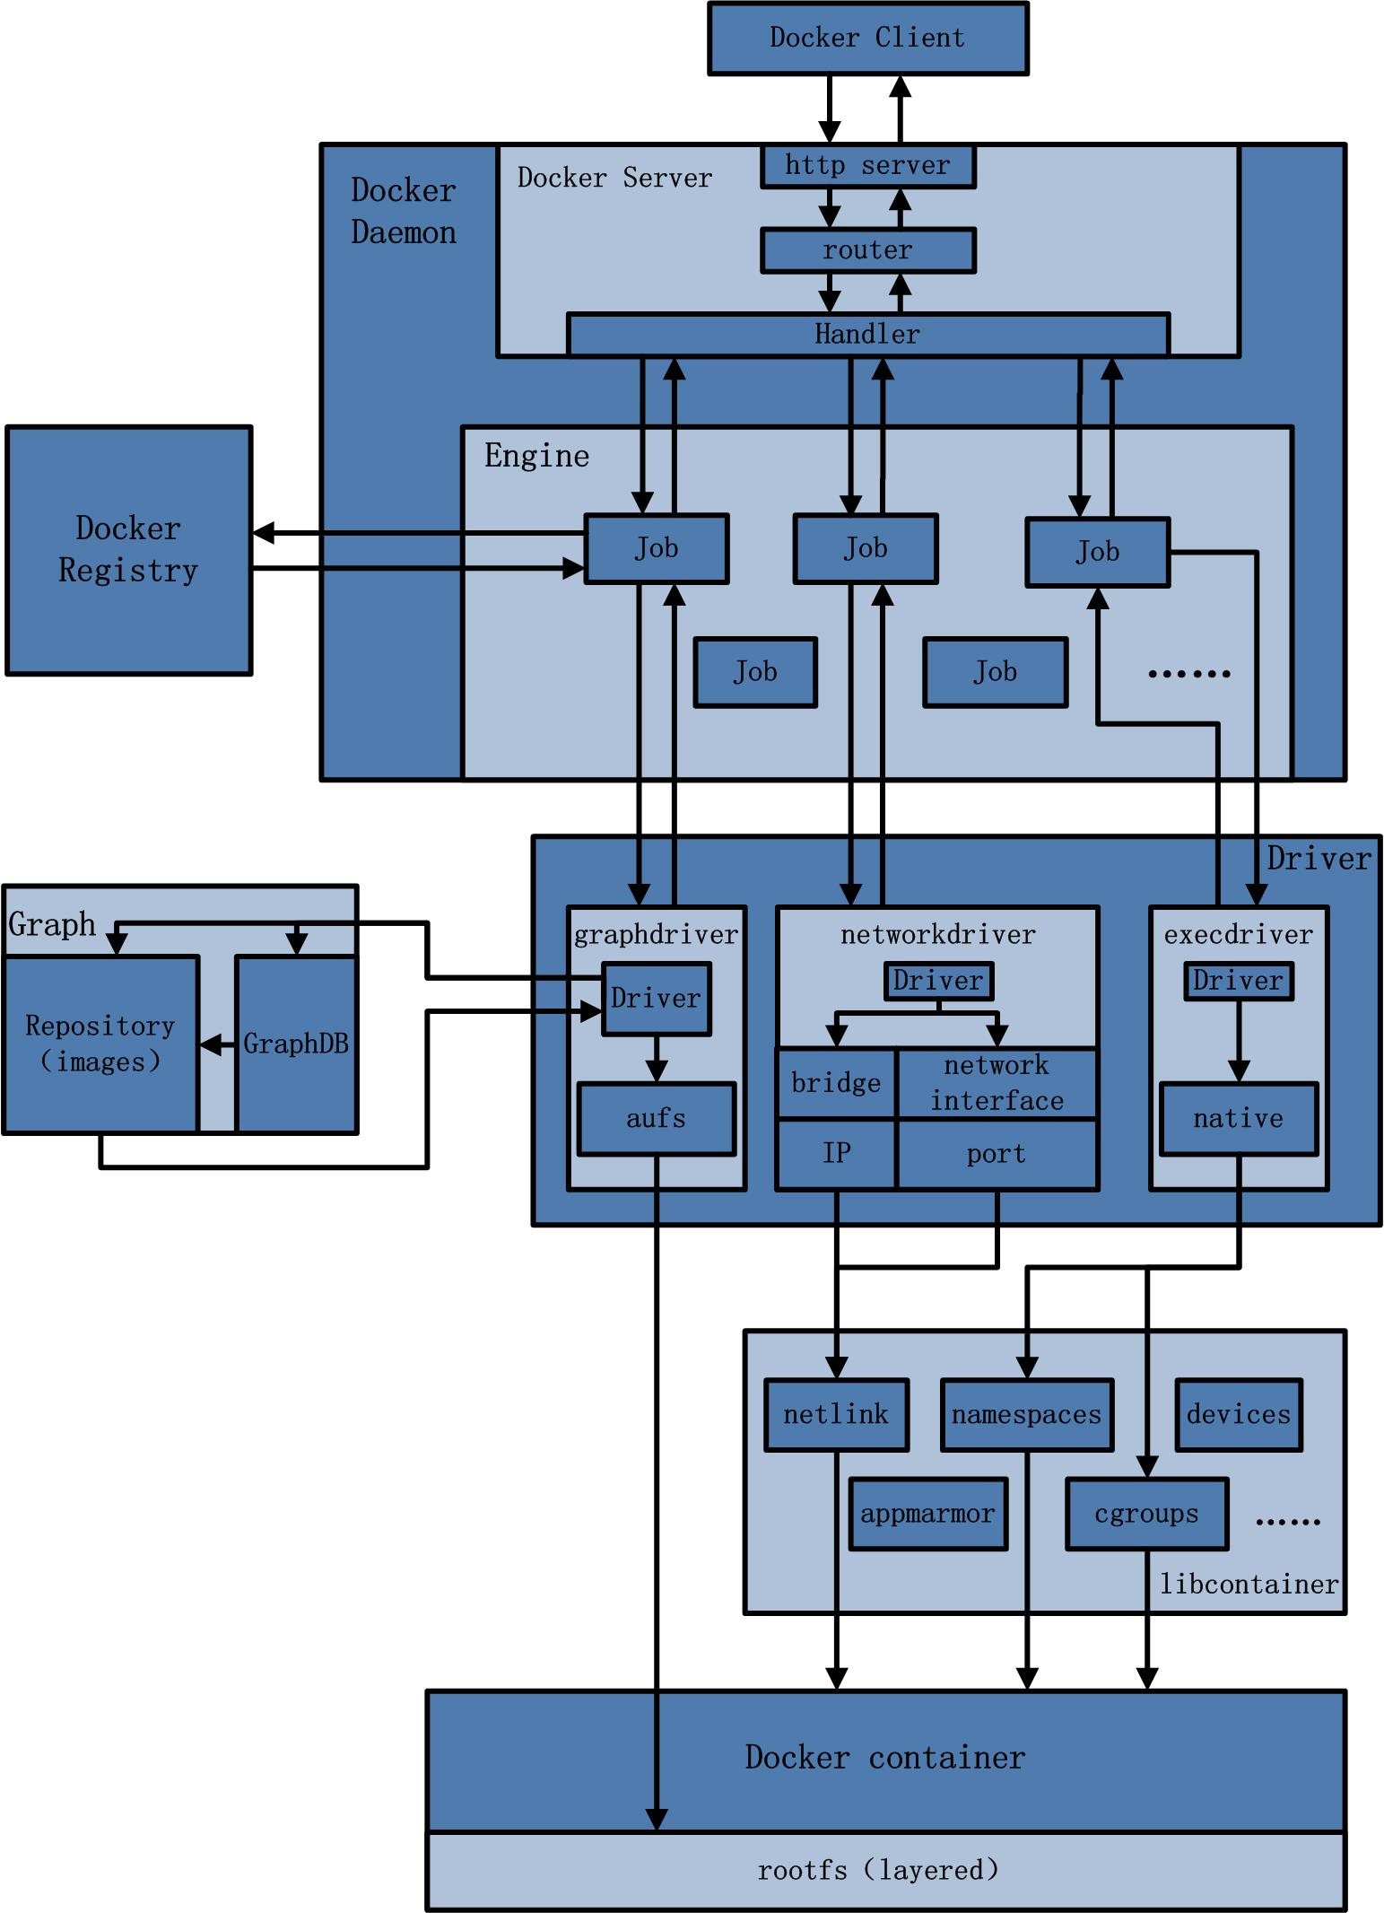
第一代架构
核心组件介绍：
Graph Driver：Union FS驱动，image的实现核心。
Network Driver：网络部分实现。
Exec Driver：容器执行引擎。
Docker Registry：中心化的容器镜像仓库
图片来源： https://www.infoq.cn/article/docker-source-code-analysis-part1
Notes:
https://www.atatech.org/articles/143919?spm=a1z2e.12184483.learn.darticletitle1.77164f9bhv19Is&flag_data_from=aliwork

Slide 13
镜像核心技术：Union FS
1.3

Slide 14
容器镜像(Image)
原Graph Driver，现Storage Driver。
Image可以推送到镜像仓库中集中存储和分发。
Image是分层的，多个Image可以共享相同的基础Layer节省存储空间及下载时间。
基于Union FS技术：OverlayFS，DeviceMapper，AUFS，Btrfs，ZFS，VFS等。
容器的Root FS构成：
RO层：来自Image Layer
RW层：docker创建的临时目录
图片来源： https://morioh.com/p/ec7919e061ae

Slide 15
OverlayFS
Overlay FS对应docker的两种存储驱动overlay及overlay2:
Overlay： 支持Linux 3.18以上内核，只支持一个Upper Dir加一个Lower Dir，这个限制导致docker必须使用大量硬连接，从而加速inode耗尽，所以Overlay在Docker 18.09已废弃。
Overlay2：社区主推。支持Linux 4.0以上内核。支持多层Lower Layer，优化了最初的overlay FS设计。
OverlayFS支持不同容器间page cache共享，内存使用效率高，性能高；大文件修改时需要copy up，有一些性能开销。
图片来源：https://docs.docker.com/storage/storagedriver/overlayfs-driver/

Slide 16
DeviceMapper
基于块设备的存储驱动（Docker 18.09废弃），使用快照技术模拟Union FS的行为，COW技术提供不错的性能。
优点：支持Linux 2.6以上内核，老内核的最佳选择。
缺点：不稳定。
其他：
AUFS：docker支持的第一个UnionFS，从docker 19.03开始废弃，只在Ubuntu上支持。
btrfs，zfs，vfs等不赘述。
图片来源：https://docs.docker.com/storage/storagedriver/device-mapper-driver/

Slide 17
运行时核心技术：Namespace & Cgroup
1.4

Slide 18
Namespace & Cgroup
依赖内核特性：Namespace做隔离，Cgroup做资源配额。
Namespace：Mount(文件系统) / PID(pid视图) / IPC(进程间通信) / Network(网络协议栈) / UTS(主机名) / User(用户) / Cgroup Namespaces
Cgroup: cpuset(绑核) / cpu(计算力) / cpuacct(统计) / blkio(块设备QoS) / memory(内存) / devices(设备访问控制) / freezer(进程暂停) / pids(pid资源) / hugetlb(大页) / net_cls / net_prio / rdma …
容器是什么？
RootFS（Image提供） + 配置（image+命令行提供） + linux process，装在Namespace这个集装箱里，由Cgroup控制集装箱大小（软硬件资源）。

Slide 19
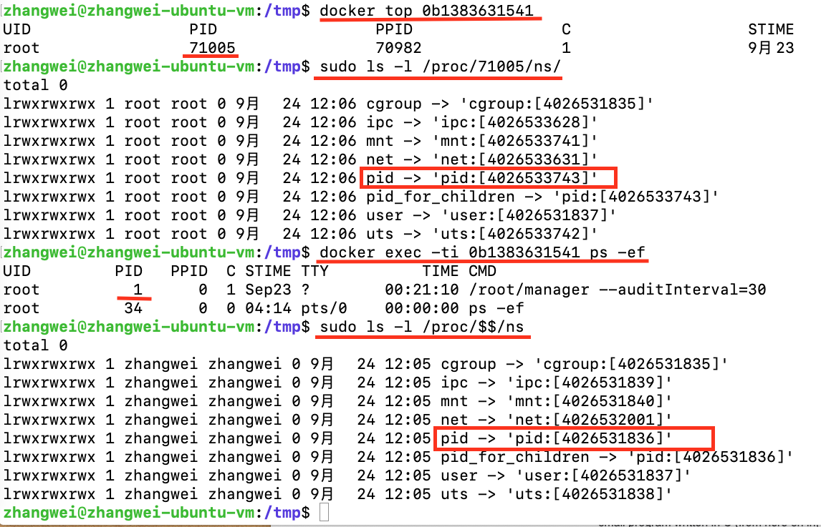
示例：PID Namespace
图片来源：https://blog.selectel.com/containerization-mechanisms-namespaces/

Slide 20
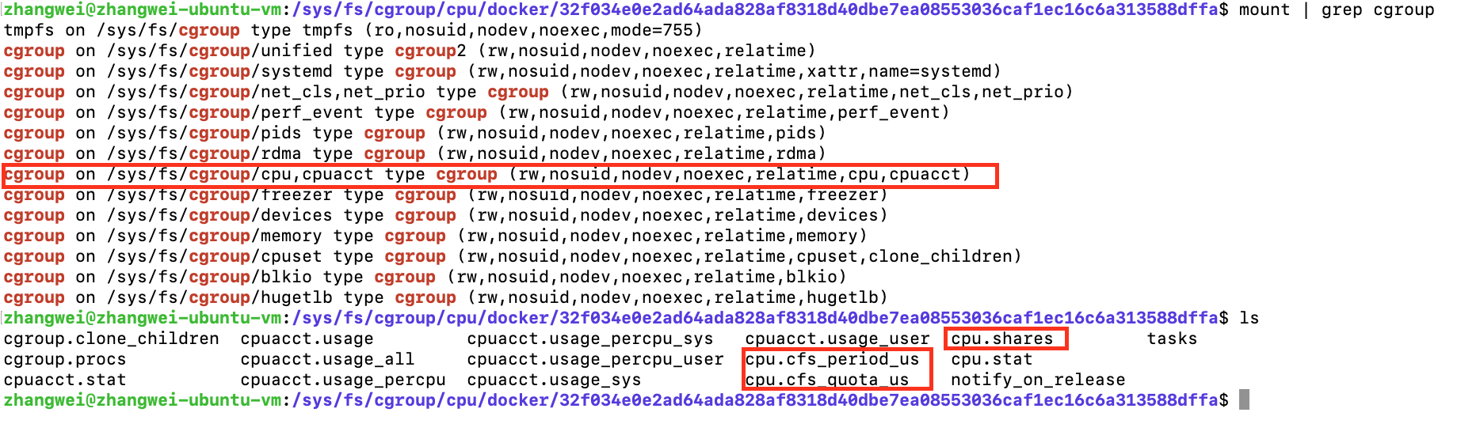
示例：CPU Cgroup
各cgroup及使用方式可查看内核文档：
https://kernel.googlesource.com/pub/scm/linux/kernel/git/glommer/memcg/+/cpu_stat/Documentation/cgroups/cpu.txt

Slide 21
Docker执行引擎的架构演化
1.5

Slide 22
执行引擎：runc诞生
Docker daemon
Docker daemon
Docker daemon
Exec Driver
Exec Driver
libcontainer
lxc
libcontainer
lxc
runc
(libcontainer)
2014年12月：CoreOS因为利益纠纷与Docker决裂，发布docker竞品rkt。Google持续投资CoreOS。
2015年6月：Redhat主导的OCI（Open Containers Initiative）社区诞生，docker贡献libcontainer成为第一版标准实现runc。地址：https://github.com/opencontainers 。

Slide 23
OCI社区的意义
OCI最重要的意义在于容器接口标准化，有稳定的开源生态，不会被Docker垄断。
OCI社区核心项目：
Runc
Runtime-spec
Image-spec
Distribution-spec
Runtime-tools
Image-tools

Slide 24
执行引擎：containerd的诞生
Containerd的诞生：最初是为了解决docker daemon热升级过程中必须重启容器的痛点。
热升级解决方法：
增加了containerd和containerd-shim这一层，containerd-shim很小，只负责监控容器生命周期，不需要重启。Containerd之上的组件重启之后，容器会被systemd接管。
Containerd于2018年加入CNCF社区。
注：CNCF：Cloud Native Computing Foundation，Google与Linux Foundation于2015年12月11日创办并主导。
Docker daemon
containerd
Containerd-shim
Containerd-shim
Container
Process
Container
Process
runc
runc

Slide 25
Docker网络方案
1.6

Slide 26
CNM网络模型
CNM：Container Network Model。Docker收购Socketplane之后，采纳了Cisco提出的方案，基于CNM模型实现了Libnetwork。
依赖Linux Bridge，iptables，vxlan等技术。

Slide 27
几种网络形态
Host
Container1
Container1
Libnetwork支持的几种网络：
Bridge：容器有单独的子网。依赖iptables NAT访问外部。
Host：容器共享主机网络Net NS。
Container：多个容器共享Net NS。
None：无网络。
Overlay：支持构建跨主机网络。
eth0
eth0
Bridge
veth
veth
Linux Bridge
eth0
Host
Host
Container1
Container1
Container1
eth0
eth0
eth0
Overlay
Net Namespace
Net Namespace
veth
veth
veth
Br0
Br0
vxlan: 1
vxlan: 1
Vxlan隧道

Slide 28
CNI网络模型
CNI：Container Network Interface。特点是插件化，插拔灵活，自由度高，由rkt网络方案衍生而来，在K8s生态中广泛使用。
Flannel

Slide 29
总结回顾
Docker最大的创新在于镜像，镜像的实现依赖Union FS。
Linux平台下，容器的底层依赖Namespace做隔离，Cgroup做资源限额。
Docker运行时软件栈包含三大组件，docker/containerd/runc。
Docker网络依赖Linux Bridge+iptables。

Slide 30
编排调度
2

Slide 31
Swarm
2017年4月，开源软件docker改名moby。从此大热的docker品牌被docker公司独占，与开源软件解耦。
Swarm原先是docker之上的独立组件，docker 1.12之后合并入docker。Docker原先的功能下沉到containerd，swarm的功能下沉到docker。
从此，docker==swarm，发力编排调度领域。
从另一个角度，containerd具备了docker的核心功能，自成一体。
Swarmkit
Docker daemon
swarm
network
Docker daemon
image
network
containerd
image
runtime
containerd
runtime

Slide 32
K8s降维打击docker
2016年，K8s推出CRI(Container Runtime Interface)标准接口用于对接多种runtime。
2016年~2017年，Redhat孵化CRI-O项目，作为对抗docker的武力威慑。
2017年3月，docker贡献containerd到CNCF社区。CRI-containerd可以直接对接containerd到K8s。
2017年10月，docker宣布拥抱竞争对手K8s，将在企业版docker中内置K8s。
编排调度
Kubernetes
CRI
CNI 网络
dockershim
CRI-containerd
CRI-O
runtime
CSI 存储
docker
containerd
runc
rkt

Slide 33
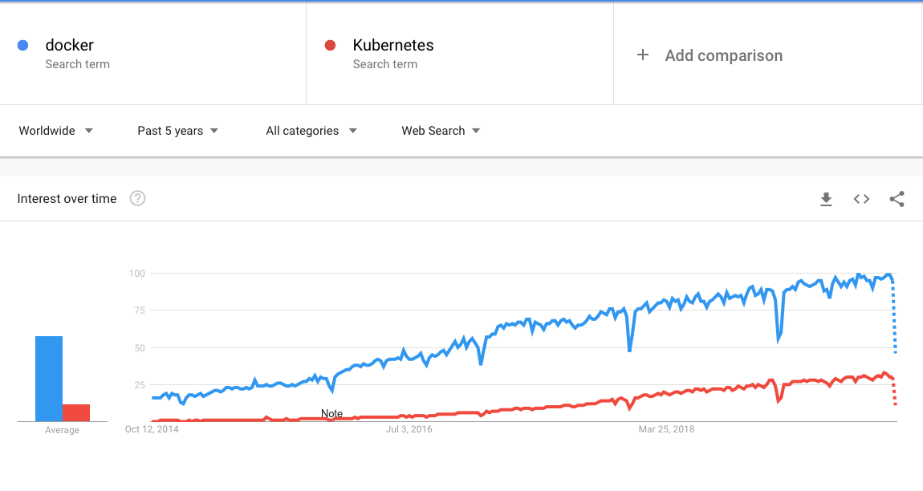
搜索热度：Docker vs Kubernetes

Slide 34
Docker现状
2015年，Docker公司估值10亿美元。
2017年5月，Docker CEO Ben Golub辞职。
2017年11月，Solomon辞去Docker CTO职位，转换为首席架构师。
2019年5月，Steve Singh辞去CEO职位，Rob Bearden成为第四任CEO。
Notes:
Rob

Slide 35
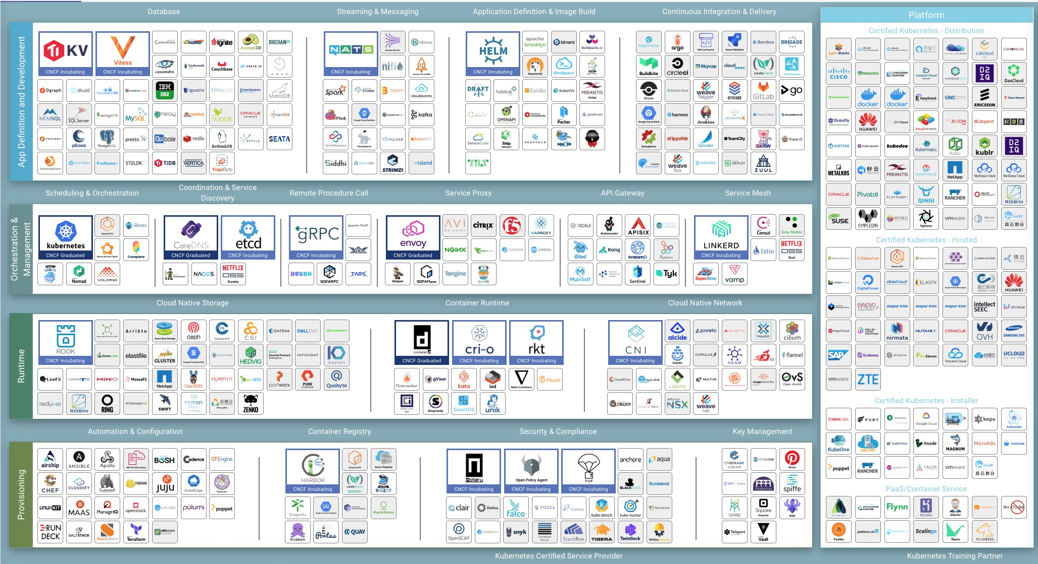
CNCF Landscape
图片来源：https://landscape.cncf.io/fullscreen=yes&zoom=150
* 仅限内部交流使用，如果需要公开，请联系文档作者

Slide 36
回顾Docker & K8s技术栈
围绕Docker的容器生态
围绕Kubernetes的容器生态
Docker
Swarm集群管理
Libnetwork Drivers
Volume Drivers
Kubernetes
Docker
Bridge
Host
CRI运行时接口
CNI 网络接口
CSI 存储接口
local
Runtime driver
Container
None
Plugin
Containerd
Overlay
Plugin
计算
网络
存储
OCI runtimes
Docker-shim
Flannel
Alicloud Disk
OCI runtimes
Network Plugins
Volume Plugins
runC
CRI-Containerd
Canal
AWS Elastic Block Storage
Containerd
runC
Contiv
Azure Storage Plugin
Kata
CRI-O
Calico
DigitalOcean Block Storage Plugin
Azure Disk
Kata
Kuryr
gVisor
rkt
其他…
其他…
gVisor
Weave
Flocker Plugin
* 仅限内部交流使用，如果需要公开，请联系文档作者
Notes:
https://www.atatech.org/articles/143919?spm=a1z2e.12184483.learn.darticletitle1.77164f9bhv19Is&flag_data_from=aliwork

Slide 37
容器安全：
Kata & gVisor
3

Slide 38
Namespace容器的安全缺陷
共享内核带来的安全风险
Docker已有的安全加固措施无法解决根本问题：
Capability: 限制容器内进程的“能力”。
Seccomp: 过滤容器进程的syscall。
SElinux: 定制程序/用户的访问控制权限。
AppArmor：限制程序对文件/网络模块等访问权限，与selinux类似。
User namespace: 将容器内的root用户映射成主机上的普通用户，从而限制用户对host的访问权限。
CVE-2019-5736：容器内普通进程逃逸到Host，且获取到root权限。

Slide 39
传统多租隔离容器方案（公/私有云）
Virtual Machine
Virtual Machine
裸机容器无法满足多租户场景下的安全要求。
引入的虚拟化层增大了系统的资源开销，部署复杂，使得容器高性能易于部署的优势不再。
Container
Container
Container
Container
APP
APP
APP
APP
middleware
middleware
middleware
middleware
docker engine
docker engine
Guest OS
Guest OS
Hypervisor
Linux Kernel
Hardware

Slide 40
轻量级虚拟化kata隔离容器方案
Virtual Machine
Virtual Machine
Virtual Machine
Virtual Machine
安全：虚拟化层的存在，保障了容器在多租户场景下的安全性。
高性能&低成本：高度裁剪和优化过的VM, guest OS保证了VM启动时间极短，性能损耗极小，占用资源极少。
管理简化：不需要单独管理VM。主打serverless。
生态兼容：接口层支持对接docker，CRI-containerd或CRI-O，镜像兼容docker镜像无需修改。完美融入K8S容器生态。
Container
Container
Container
Container
APP
APP
APP
APP
middleware
middleware
middleware
middleware
Linux Kernel
Linux Kernel
Linux Kernel
Linux Kernel
Hypervisor
docker engine
Linux Kernel
Hardware

Slide 41
Kata介绍
1. 成立于2017年末，前身是Intel的ClearContainer和Hyper的runV
2. github开源项目，Apache 2 license, 由OpenStack基金会管理，现已加入OCI社区。
3. 包含五家初创成员：Intel，Hyper，Huawei，Google，Microsoft。
4. 致力于打造一套基于轻量级虚拟化技术的容器新架构，融合了容器的轻快与VM的强隔离优点。遵循OCI标准，可平滑对接K8S。

Slide 42
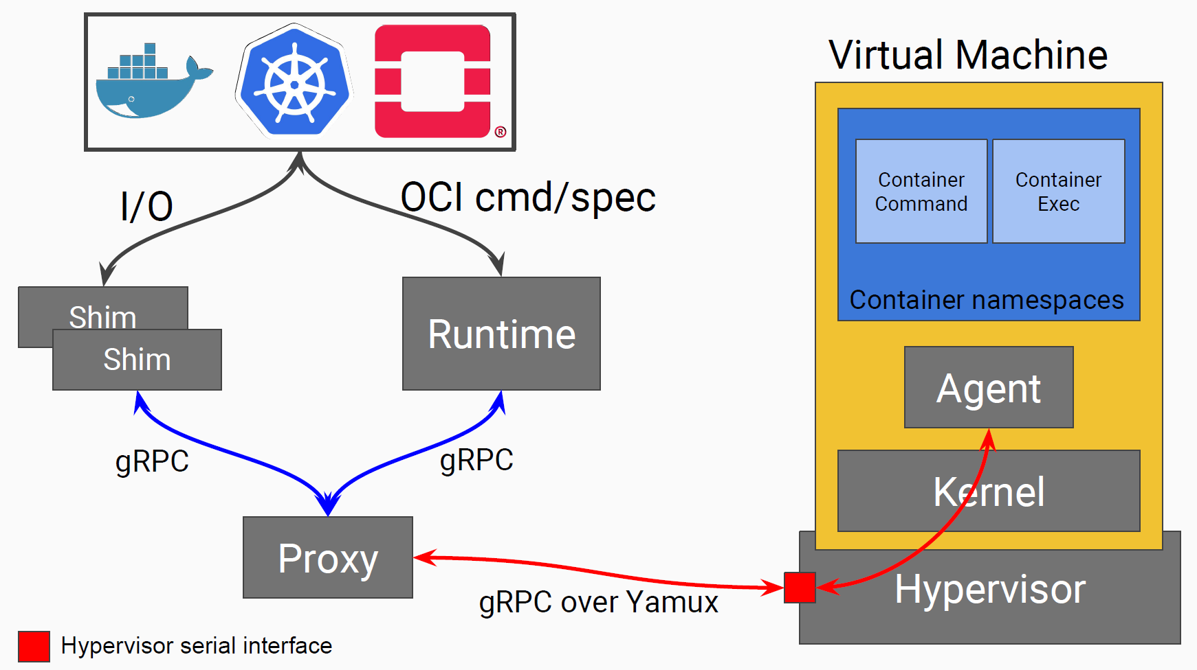
Kata基本架构
Hypervisor可以选择:
Qemu
Qemu-lite
Nemu
Firecracker
Acrn
Kata工作在OCI层。

Slide 43
Kata对接K8s最优方案 — containerd-shimv2
Kata-proxy
Pod sandbox
kubelet
agent
Kata-containerd-shim-v2
init/exec
container
Containerd
CRI plugin
Storage service
Kata-proxy
Pod sandbox
Meta service
agent
Runtime service
Kata-containerd-shim-v2
container
container

Slide 44
gVisor与Kata对比
相同点：
定位类似：Serverless。
都工作在OCI层。
依赖KVM做隔离，有独立的guest kernel。
不同点
gVisor可以使用ptrace，成为完全的用户态进程隔离方案，不依赖KVM。
gVisor用golang重写了Guest Linux kernel。
gVisor合并了Hypervisor和Guest Kernel（sentry）
gVisor资源管理更加灵活，支持内存自动扩缩容。

Slide 45
总结回顾
Kata与gVisor的出现，都是为了解决容器隔离性不足的安全风险，解决方案是虚拟化+独立内核作为额外的抽象层。
gVisor的亮点在于用golang实现了Linux Kernel绝大多数syscall，基本做到了Linux ABI兼容。

Slide 46
问题/练习
问题：
“容器”不是银弹，什么场景下不适合用容器？
Kata & gVisor 与普通容器相比，有什么缺点？
练习：
安装K8s+docker，运行自己的第一个Pod。
安装Kata及gVisor，运行自己的第一个“安全”容器。

